Slide 1
РЕГИОНАЛЬНЫЕ ОСОБЕННОСТИ ТАНЦЕВ КУРСКОЙ ОБЛАСТИ
МБОУ ДО «Детская школа искусств» села Рышково Курского района
Выполнила преподаватель «Хореографического искусства» Маякова Л.Н.

Slide 2
Содержание:
Исторические предпосылки и этапы формирования танцевальной культуры Курской области;
Особенности и формы танцев;
Связь музыкальной культуры и танца;
Традиционный костюм Курской области.

Slide 3
Цель:
исследовать региональные особенности танцев Курской области.
Задачи:
изучить этапы формирования танцевальной культуры Курской области;
проанализировать особенности и формы танцев Курской области;
выявить взаимосвязь музыкальной и танцевальной культуры Курской области;
рассмотреть костюмы жителей Курской области и их влияние на развитие танцевальной культуры Курской области.

Slide 4
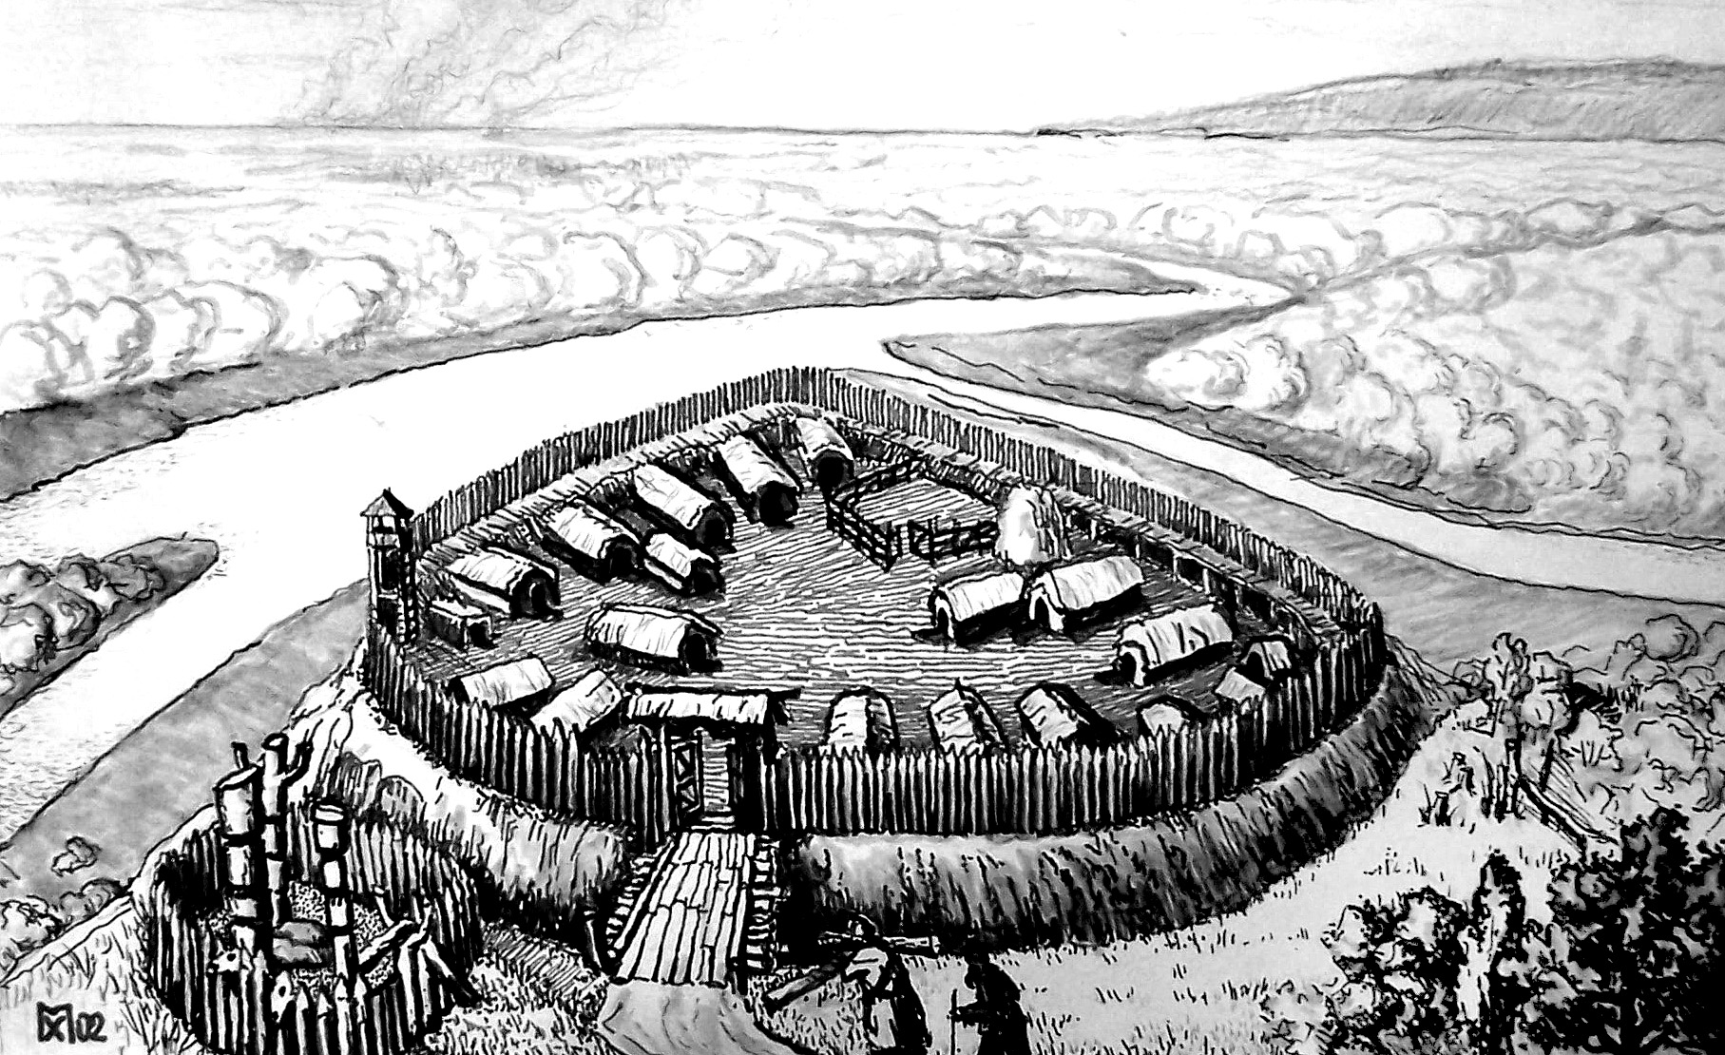
Исторические предпосылки и этапы формирования танцевальной культуры Курской области
Почти тысячу лет возвышается Курск на правом берегу тихой реки Тускарь, на месте слияния с ней более спокойной речки Кур, которая, по преданию, и дала название городу. Первое письменное упоминание о Курске относится к 1032 году и встречается в "Житии Феодосия Печерского".
Notes:
Курская область занимает своеобразное географическое положение. Территория простирается с запада на восток более чем на триста километров. Территория области лежит на юго-западных склонах Среднерусской возвышенности, всхолмленная поверхность сильно расчленена долинами рек, множеством балок и оврагов.
Курская область имеет внутренние границы с Белгородской, Брянской, Воронежской, Липецкой и Орловской областями. Внешние границы на юго-западе и западе с Сумской областью Украины имеют статус государственной границы России.

Slide 5
В архиве области в летописях 1665 года есть упоминание о селе Рышково, как о месте, входящем в состав Подгорного стана Курского уезда. Село Рышково было центром Рышковской волости. История возникновения села уходит в прошлые века. В начале это было поселение – военный лагерь. Отряд вел сторожевую службу в степи, охраняя южный форпост страны Курск. Время возникновения Курска и Рышковского поселения совпадает. Курск оказывал и оказывает большое экономическое, политическое, культурное влияние.
Notes:
В III—V веках н. э. здесь поселились носители черняховской культуры (позднеримская археологическая культура, существовавшая на территориях Украины, Молдавии и Румынии в II — IV веках), которые отличались высоким уровнем развития.
В первой половине VIII века в связи с участившимися набегами кочевников сюда переселились племена северян.
В 882 году великий киевский князь Олег наложил на северян дань. Своим походом он положил начало присоединению курских земель к Киевской Руси. Походы Ярослава Мудрого окончательно подчинили северян Руси.
Из-за нашествия монголо-татар города были разрушены, и вся древнеславянская культура была уничтожена. Освоение нынешней территории Курской области началось с середины XVI в.

Slide 6
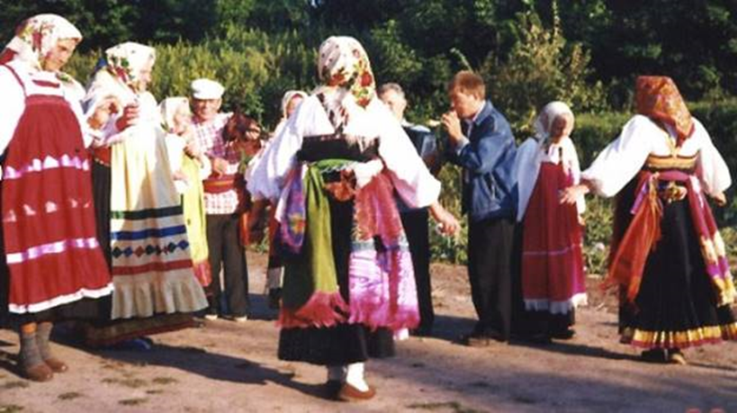
В период XVI — XVIII в.в. создалась своеобразная песенная и танцевальная культура.
Notes:
На нее оказывали влияние не только природные факторы, но и жизненные. Крестьяне были готовы в любой момент встать на защиту дома и южных границ государства. В какой-то мере на характер исполнения песен и танцев оказывало соседство малороссов — украинцев.

Slide 7
Ранние известные упоминания о народных песнях, плясках и музыкальных инструментах в Курском воеводстве относят к XVII веку. Из документов тех времен видно, что народные песни с действием — игровые, плясовые, свадебные, календарно-обрядовые и др. были широко распространены. Несомненно, творчество скоморохов оказало влияния и вошло в быт, оно стало народным и сохранилось до настоящего времени.
Notes:
Не смотря на запреты церкви проведения каких-либо праздников, песен и танцев, в Курской области всё это имело место быть. Проводились массовые гулянья с вождением танков.

Slide 8
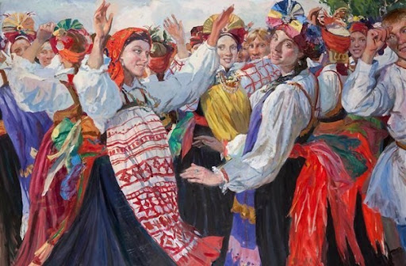
Праздники, обычаи и традиции Курской области являются типичными для центральных областей России, где абсолютное большинство населения составляют русские, и полностью отражают всю специфику русской культуры с некоторыми местными особенностями.

Slide 9
Особенности и формы танцев
Большую исследовательскую работу по изучению песенно-музыкального и таночно-карагодного формы провели множество этнографов в том числе и А. В. Руднева.
Главными танцами Курской области является танки и карагоды.

Slide 10
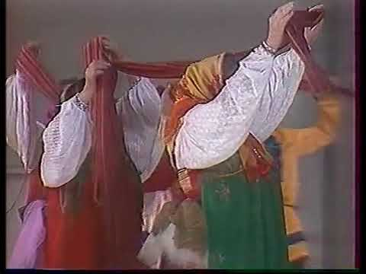
Танки – это хороводы преимущественно плясового характера с развитыми хореографическими построениями и множеством фигур.
Танки водились с начала весны и до конца осеннего периода. Они имеют разнообразное композиционное построение: линейное (с поясами), круговое. На большие праздники несколько деревень могли объединяться в один общий танок, в котором принимали участие до 500 человек. Танки были, как медленные, так и быстрые.
Notes:
В песнях, под которые исполнялись танки, можно не редко услышать текст о семейных взаимоотношениях. В некоторых районах Курской области проводились игровые танки, а также танки с ряжеными. Рядились обычно только девушки и женщины. К танкам относятся «Заплетаю я плетень», «Ай да в городе во Белеве», «Селезень», «Таня, Танюша!».

Slide 11
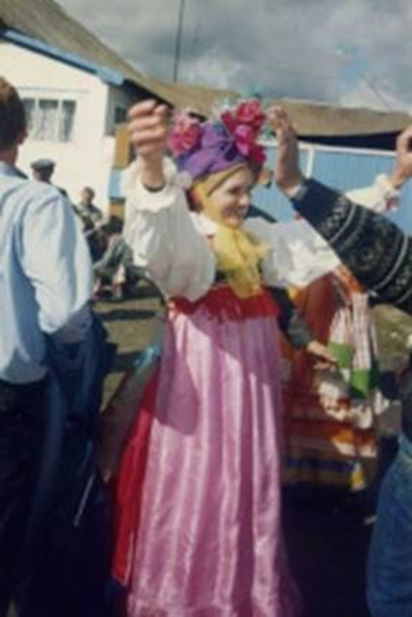
Карагоды – это род пляски, в основе которой лежит индивидуальное мастерство пляшущих, самостоятельность действий, почти полная независимость плясуна, плясуньи или пары солистов от других пляшущих. Исполняются карагоды чаще всего под игру мазыкантов, стоящих в кругу. Встречаются три круга: один круг – это музыканты, второй – участники карагода, третий – зрители.
Notes:
Были следующие карагоды «У ворот верба стояла», «Старик», «Журавель» – пляска парами по кругу. Может исполняться в нескольких кругах одновременно. «Тимоня» – пляска тройками по кругу вокруг музыкантов.

Slide 12
Главной особенностью танков является исполнение в основном по ходу солнца, а карагоды – против движения солнца.
Существенное различие между танками и карагодами отражается и в музыке. Танки исполняются только под песни самих участников, а карагоды – часто под игру музыкантов
Notes:
Иными словами, танки – это хороводы, а карагоды – пляски. Ну а то, что хороводы преимущественно плясового характера, то это, во-первых, не всегда, а во-вторых, это же юг России, и поэтому темперамент не удавалось долго сдерживать, вот он и переходил в пляску. Танки, которые были прикреплены к определенным датам исполнялись торжественно, а танки близкие к пляскам исполнялись в любое время. Карагоды исполнялись в любое время года в специально отведенном месте.

Slide 13
Главной особенностью движений танцев Курской области является разнообразие ритма. Есть движения «в две ноги» и «в три ноги».
Движение «в две ноги» – это чередование ног два раза.
Движение «в три ноги» – это чередование ног три раза.
Основные движения у женщин – дроби.
Дробь в две ноги:
Дробь в три ноги:
Notes:
Как отмечалось ранее карагоды отличались импровизацией танцующих. Мужчины исполняли всевозможные дроби, присядки, хлопушки, подскоки, прыжки, вращения, при этом свободно двигали руками и выкрикивали «га-ца-ца» или «гоц, гоц, гоц». Женщины двигались легко, мягко и быстро, «несли» себя гордо при этом четко выбивая ритм. Во время танца женщины пели частушки и приговаривали «иш-шо, иш-шо, иш-шо» или «и-их, и-их, и-их».

Slide 14
Самым известным танцем Курской области является «Тимоня».
Там используется та же плясовая лексика, что и в любой другой карагодной пляске под песню или наигрыш.
Движения женщин отличаются сдержанностью, корпус они держат прямо и неподвижно, ноги слегка согнуты в коленях. Шаги – простой или с прибивом (в две ноги) – мелкие, почти незаметные.
Для мужчин характерны активная плясовая лексика: размашистые и резкие движения рук, подпрыгивания, кружения вокруг своей оси и партнерши, дроби ногами (так называемая пляска в три ноги). Очень высоко ценится в традиции импровизаторское мастерство мужчин-плясунов.
Notes:
По существу, курская пляска воспроизводит модель ухаживания, где мужчина ведет себя активно и наступательно, а женщина сдержанно и скромно принимает ухаживания.
Для мужской пляски характерны многократные активные подскоки, дроби, хлопушки, вращения в то время как в женской используются лишь одиночные подскоки, нередко синхронизированные с мужскими. Женщина себя «несет» в этом танце, осанка прямая, руки двигаются свободно. Именно поэтому карагодную пляску чаще всего определяют термином скакать, а пляшущих называют скакунами и скакухами.

Slide 15
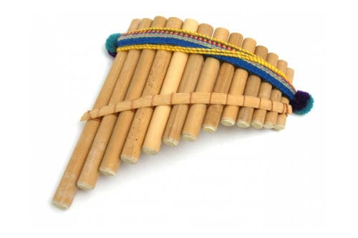
Связь музыкальной культуры и танца
Традиционная музыкальная культура районов Курской области значительно различается. Данные особенности музыкального фольклора области проявляются именно в древних по своему происхождению жанрах – календарных песнях, приуроченных к определенному времени календарного цикла колядках, «масленках», «веснянках», «постовых» (исполняемых во время Великого поста), покосных, таночных и карагодных, свадебных и некоторых протяжных.
Notes:
На территории Курской области можно выделить пять районов народной музыкальной культуры: Попселье, Посемье, Курско-Воронежское приграничье, Северо-восточный и Центральный. Конечно, границы районов проведены условно, так как невозможно их точно очертить из-за смешения культурных явлений. Мы сейчас обратим внимание на центральный район, где собственно и находится с.Рышково.

Slide 16
К Центральному району относится Курский район с городом Курском. Выделению района способствовало наличие особого типа традиционной культуры, который сложился в результате влияния городской среды.
По немногочисленным, сохранившимся сведениям известно, что в Центральном районе вплоть до начала ХХ в. широко бытовали танки: «Ежедневно десятки хороводов плавно и неспешно шествовали преимущественно главными улицами Курска». Возможно, что и в Рышково широко бытовали танки.
Notes:
Отпечаток городского быта влиял на характер и содержание песен, манеру исполнения, проведение обрядов. Их тематика и поэтические образы были созвучны внутреннему миру горожан того времени.

Slide 17
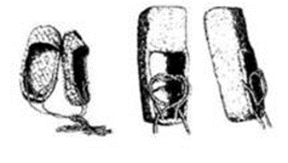
Традиционный костюм Курской области
Курская губерния отличалась разнородностью населения. Вследствие этого для костюма Курской губернии характерно слияние черт костюма древнейшего населения губернии и польско-литовских выходцев.
Женщины носили рубаху, юбку, поневу, передник. Из тонкой черной шерстяной домотканины шили сарафаны. Лиф такого сарафана декорировался вышивкой шерстяными цветными нитями, блестками, а различными цветными полосками атласа, парчи, кашемира — лиф и низ.
Одежда мужского населения, по сравнению с женской, была менее разнообразной. Основными ее частями являлись рубахи, порты, пояс. Как правило, их шили из льняной или шерстяной тканей домашнего изготовления. В наиболее торжественные моменты жизни мужчины надевали рубахи с различного рода украшениями.

Slide 18
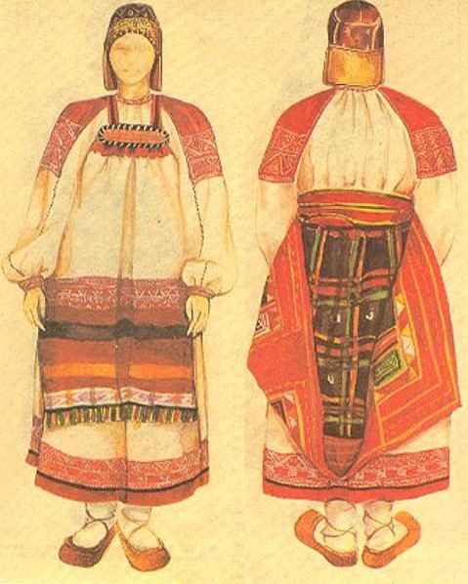
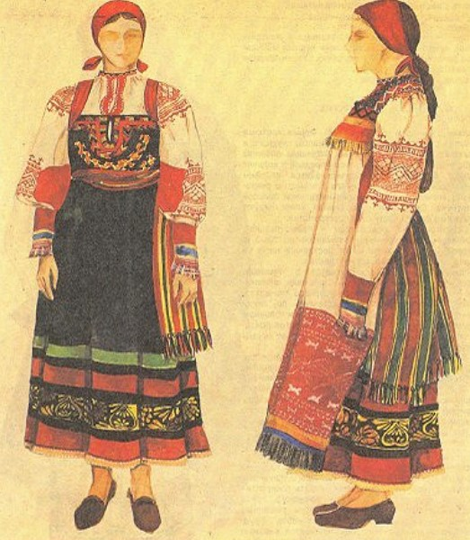
Примеры понёвного и сарафанного комплекса

Slide 19
Таким образом, исполнительская культура в фольклорной традиции Курской области формировалась на протяжении длительного исторического периода под воздействием многих факторов. Главным богатством музыкального фольклора Курской области являются своеобразная традиция вождения танков (хороводов) и карагодов (плясок), бытование редкого музыкального инструмента – кугикл и наличие ансамбля дударей с многовековой традицией. Танцевальное наследие надо бережно хранить и развивать. Но прежде чем развивать наследие, необходимо его знать, изучать. Народное танцевальное творчество Курской области, бережно хранимое курянами, использовано еще далеко недостаточно. Оно должно занять еще больше места в репертуаре современных профессиональных самодеятельных коллективов и послужить основой ряда новых произведений.

Slide 20
Спасибо за внимание!

